Slide 1
АППАРАТУРА ИСПОЛЬЗУЕМая ДЛЯ МЕЖЕВАНИЯ ЗЕМЕЛЬНЫХ УЧАСТКОВ.
Выполнили: Горбунов Кирилл и Дмитрий Евсеев 32 гр.

Slide 2
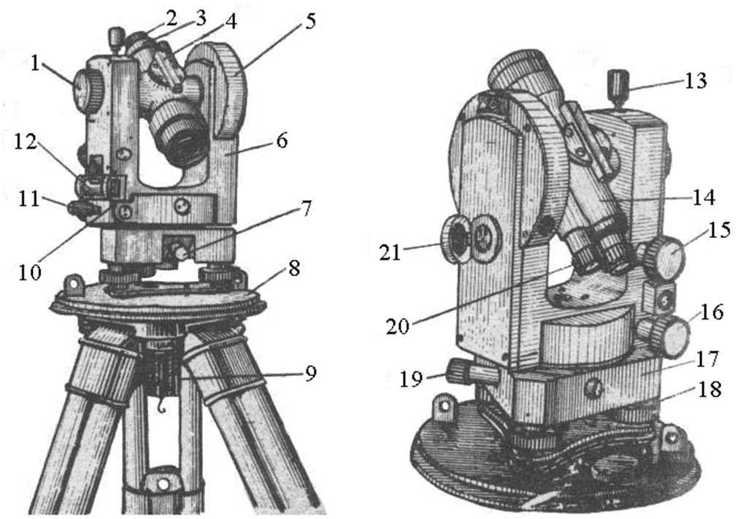
Теодолит

Slide 3
Теодоли́т — измерительный прибор для измерения горизонтальных и вертикальных углов при топографических съёмках, геодезических и маркшейдерских работах, в строительстве и т. п. Основной рабочей мерой в теодолите являются лимбы с градусными и минутными делениями (горизонтальный и вертикальный). Теодолит может быть использован для измерения расстояний нитяным дальномером и для определения магнитных азимутов с помощью буссоли.
Альтернативным развитием конструкции теодолита является гиротеодолит, кинотеодолит и тахеометр.

Slide 4
Устройство теодолита
Конструктивно теодолит состоит из следующих основных узлов:
Корпус с горизонтальным и вертикальным отсчётными кругами, и др. технологическими узлами;
Подставка (иногда употребляют термин «трегер») с тремя подъёмными винтами и круглым уровнем (для горизонтирования теодолита);
Зрительная труба;
Наводящие и закрепительные винты для наведения и фиксации зрительной трубы на объекте наблюдения;
Цилиндрический уровень;
Оптический центрир (отвес) для точного центрирования над точкой;
Отсчётный микроскоп для снятия отсчётов.
Принцип действия теодолита
Горизонтальный круг теодолита
Горизонтальный круг теодолита предназначен для измерения горизонтальных углов и состоит из лимба и алидады.
Лимб представляет собой стеклянное кольцо, на скошенном крае которого нанесены равные деления с помощью автоматической делительной машины.
Цена деления лимба (величина дуги между двумя соседними штрихами) определяется по оцифровке градусных (реже градовых) штрихов. Оцифровка лимбов производится по часовой стрелке от 0 до 360 градусов (0 — 400 гон).
Роль алидады выполняют специальные оптические системы — отсчётные устройства. Алидада вращается вокруг своей оси относительно неподвижного лимба вместе с верхней частью прибора; при этом отсчёт по горизонтальному кругу изменяется. Если закрепить зажимной винт и открепить лимб, то алидада будет вращаться вместе с лимбом и отсчёт изменяться не будет.
Лимб закрывается металлическим кожухом, предохраняющим его от повреждений, влаги и пыли.

Slide 5
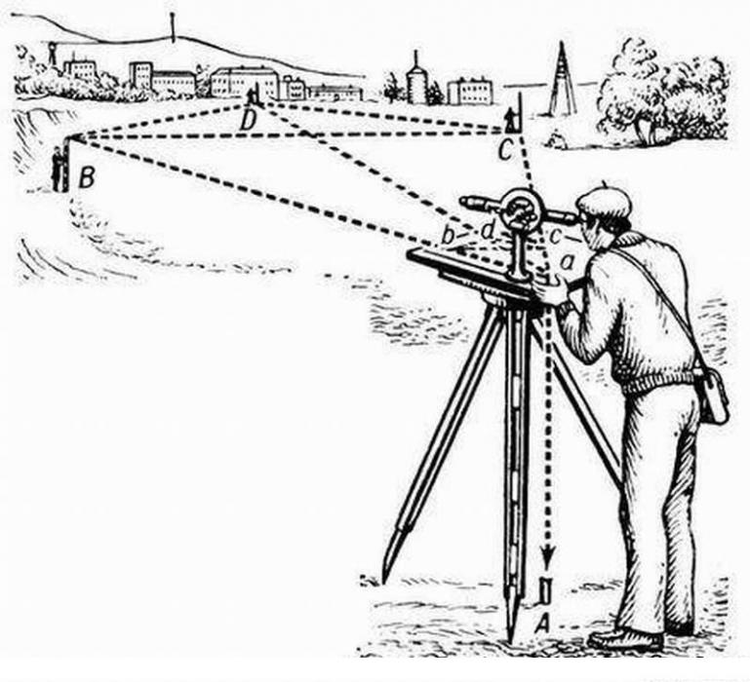
Пример работы с теодолитом

Slide 6
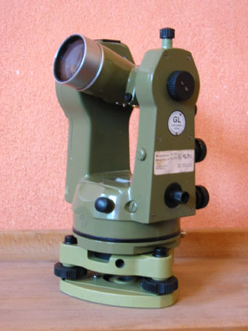
Теодолит середины 20 века

Slide 7
Тахеометр
Тахеометр (от др.-греч. ταχύς, род. пад. ταχέος — «быстрый») — геодезический инструмент для измерения расстояний, горизонтальных и вертикальных углов. Относится к классу неповторительных теодолитов, используется для определения координат и высот точек местности при топографической съёмке местности, при разбивочных работах, выносе на местность высот и координат проектных точек, прямых и обратных засечек, тригонометрического нивелирования и т. д.

Slide 8
Электронный Тахеометр TS02GR
Наиболее популярное устройство которое используется для определения границ земельных участков.
Первый из Тахеометров который использует систему ГЛОНАСС.
Производитель: Leica Geosystems AG Хеербругг, Швейцария.

Slide 9
Основные назначения работы
Идеальный электронный тахеометр для решения стандартных задач съемки. Разработан специально для работ, где требуется высокая точность измерений. Поставляется в комплекте со стандартным набором прикладных программ, достаточных для повседневной работы. Для большего удобства рекомендуется заказывать опцию интерфейса с беспроводной связью Bluetooth® для обеспечения беспроводного обмена данными с любым внешним накопителем, а также использовать Программное Обеспечение, которое наибольше отвечает Вашим задачам и знаниям. Существует в нескольких вариациях TS02G (GPS) TS02GR (ГЛОНАСС).

Slide 10
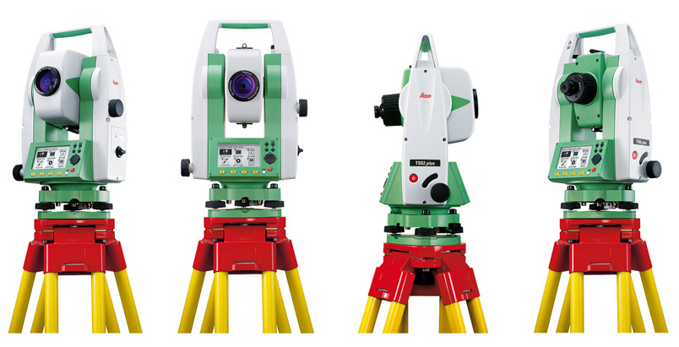

Slide 11
Та20 Тахеометр использующийся по ГОСТу Р 51774-2001 для определения границ земельных участков.
технический Измерение углов и расстояний в съемочных сетях. Топографическая съемка масштаба 1:10 000 и крупнее. Изыскательские землеустроительные и кадастровые работы. Геодезический контроль в строительстве

Slide 12
Та20
Использует в стандартной комплектации систему ГЛОНАСС
Является основным прибором для измерения границ земельных участков кадастровыми инженерами в РФ.
Произведён по ГОСТу Р 51774-2001
На настоящий момент модернизировался в 2014 году.
Производитель ПО "Уральский оптико-механический завод" (УОМЗ), г.Екатеринбург Адрес 620100, ул.Восточная, 33-б.
Есть экспортная версия Та20Э с системой GPS.

Slide 13
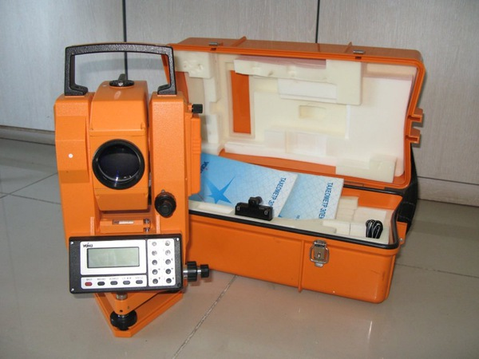

Slide 14
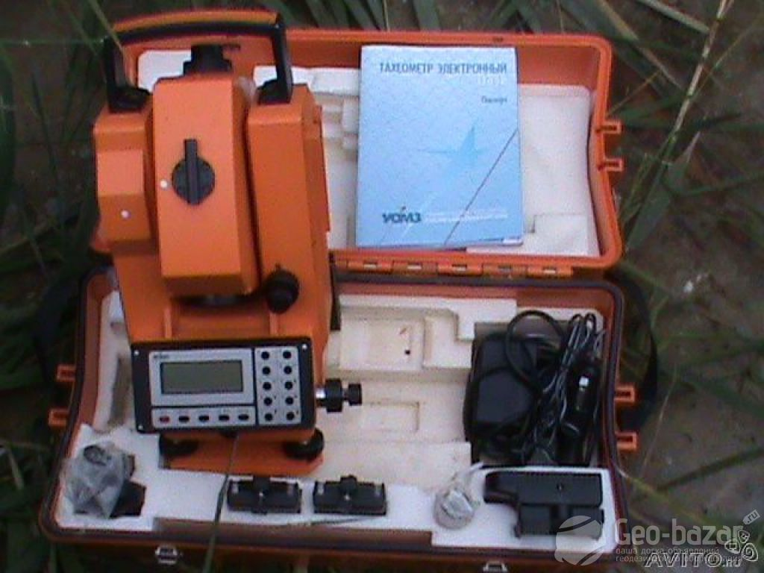

Slide 15
Принцип работы
В электронно-оптических тахеометрах расстояния измеряются по разности фаз испускаемого и отражённого луча (фазовый метод), а иногда (в некоторых современных моделях) — по времени прохождения луча лазера до отражателя и обратно (импульсный метод). Точность измерения зависит от технических возможностей модели тахеометра, а также от многих внешних параметров: температуры, давления, влажности и т. п.

Slide 16
Диапазон измерения расстояний тахеометром зависит также от режима работы тахеометра: отражательный или безотражательный. Дальность измерений при безотражательном режиме напрямую зависит от отражающих свойств поверхности, на которую производится измерение. Дальность измерений на светлую гладкую поверхность (штукатурка, кафельная плитка и пр.) в несколько раз превышает максимально возможное расстояние, измеренное на тёмную поверхность. Максимальная дальность линейных измерений для режима с отражателем (призмой) — до 5 километров (при нескольких призмах — ещё дальше); для безотражательного режима — до 1 километра. Модели тахеометров, которые имеют безотражательный режим, могут измерять расстояния практически до любой поверхности, однако следует с осторожностью относиться к результатам измерений, проводимых сквозь ветки, листья и подобные преграды, поскольку неизвестно, от чего именно отразится луч, и, соответственно, расстояние до чего он измерит.

Slide 17
Точность измерений
Теодолит обладал погрешностью в 5 м от стандартно заданных значений, но современные тахеометры обладают очень высокой точностью: с системой GPS максимальная погрешность составляет 1,5 м, но по сравнению с Российским ГЛОНАСС у которого максимальная погрешность составляет 0,5м GPS очень не точен только, с последними обновлениями GPS добился результата в 0,7м.Данная погрешность прослеживается на огромных расстояниях, таких как в 1000 км на пересечённой местности и 100 км в городских условиях.

Slide 18
Приказ Министерства экономического развития Российской Федерации от 17 августа 2012 г. N 518
Данный приказ регулирует допустимые значения точности при определение земельных участков.
-для земельных участков в городе максимальная погрешность составляет 0,1 м;
-для участков под дачу, гараж, коттедж или дом, сад, огород и личное подсобное хозяйство — 0,2м.
-а вот для земель сельскохозяйственного значения — целых 2,5 м.

Slide 19
Практическая точность
При межевании, равно как и при выносе границ земельного участка, кадастровые инженеры определяют местоположение межевых точек вне зависимости от их категории. То есть используя современные приборы и методы, грамотные специалисты добиваются погрешности 0.05 м в плане относительно пунктов ГГС.

